Slide 1
数值积分算法设计与实现
梯形公式 · 辛普森公式 · 复化求积

Slide 2
团队分工
组长 · 吴瑞东
组员 · 余耽阳
组员 · 饶宇佳
组员 · 刘家乐
组员 · 周亚辉
思考题1-5 撰写实验报告 制作讲解PPT
梯形+复化梯形 公式推导 代码编写·结果计算
辛普森公式 公式推导 代码编写·结果计算
复化辛普森公式 公式推导 代码编写·结果计算
汇总数据 误差分析·绘制图表 PPT讲解

Slide 3
实验目的
▸ 理解数值积分基本思想：连续定积分 → 离散加权求和
▸ 掌握梯形、辛普森求积公式推导与误差特性
▸ 掌握复化梯形、复化辛普森的构造方法
▸ 编程实现四种算法，对比精度、收敛速度与计算量
▸ 理解线性性、误差阶与算法稳定性
▸ 结合工程实例分析数值积分的工程精度

Slide 4
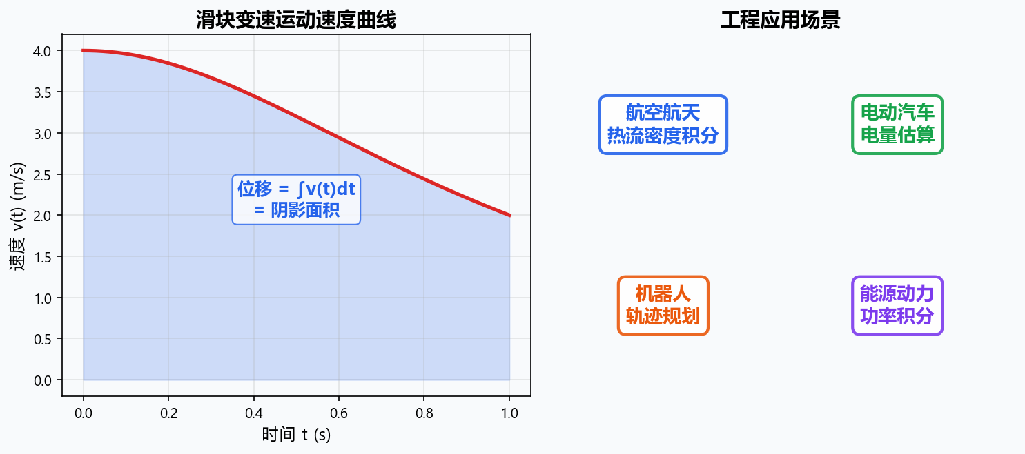
实验工程背景
▎ 核心问题
非线性函数定积分求解
无法用解析原函数精确描述
▎ 工程实例
飞行器热流密度积分
电动汽车电量估算
机器人轨迹位移计算
▎ 本实验目标
系统对比四种数值积分方法
分析步长对精度的影响规律

Slide 5
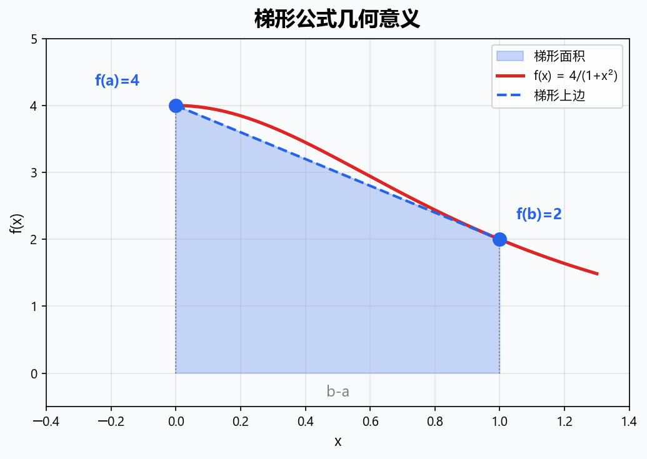
梯形求积公式
▎ 基本思想
用两端点连线（一次插值）
代替原函数曲线
▎ 公式
T = (b-a)/2 · [f(a)+f(b)]
▎ 误差阶
O(h³) · 局部截断误差
对一次多项式精确
▎ 几何意义
梯形面积 ≈ 积分值

Slide 6
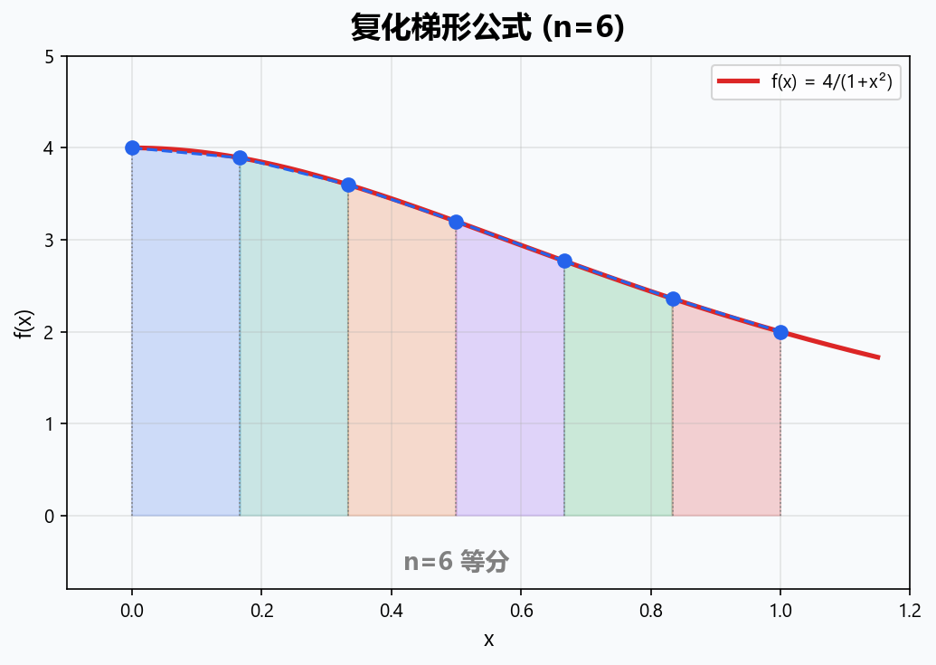
复化梯形求积公式
▎ 区间划分
[a,b] 等分 n 份
步长 h = (b-a)/n
▎ 公式
Tn = h/2·[f(a) + 2Σf(xi)
+ f(b)]
▎ 误差阶
O(h²) · 二阶方法
步长减半 → 误差约 1/4
▎ 优势
可通过加密提高精度

Slide 7
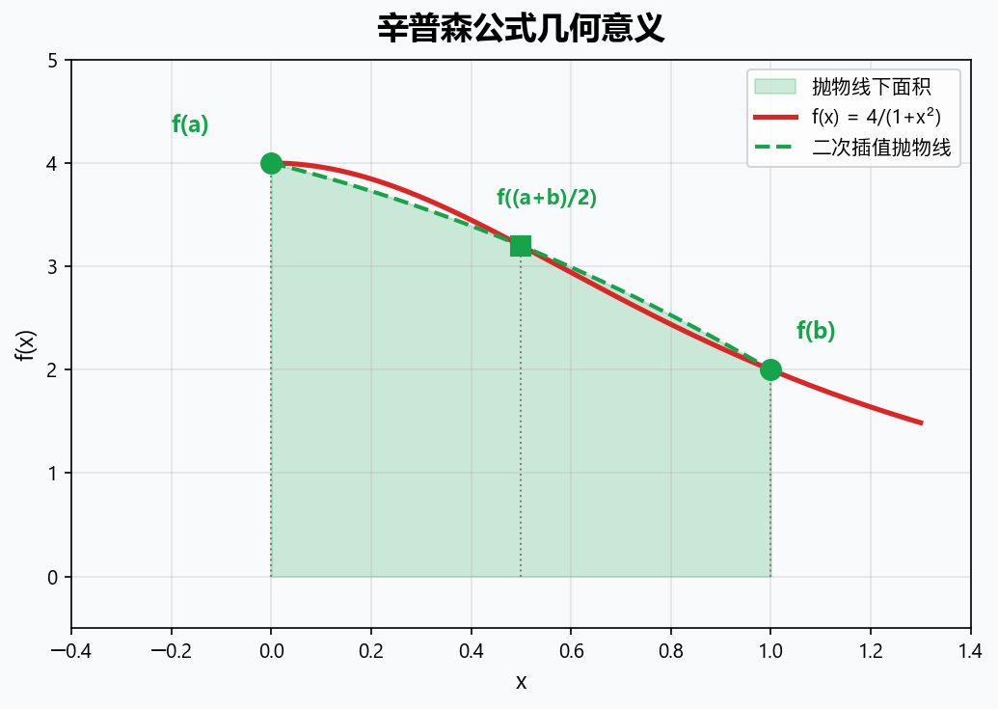
辛普森求积公式
▎ 基本思想
用三点二次插值（抛物线）
代替原函数曲线
▎ 公式
S = (b-a)/6·[f(a)+4f(m)+f(b)]
m = (a+b)/2
▎ 误差阶
O(h⁵) · 局部截断误差
代数精度 = 3次
▎ 几何意义
抛物线下面积 ≈ 积分值

Slide 8
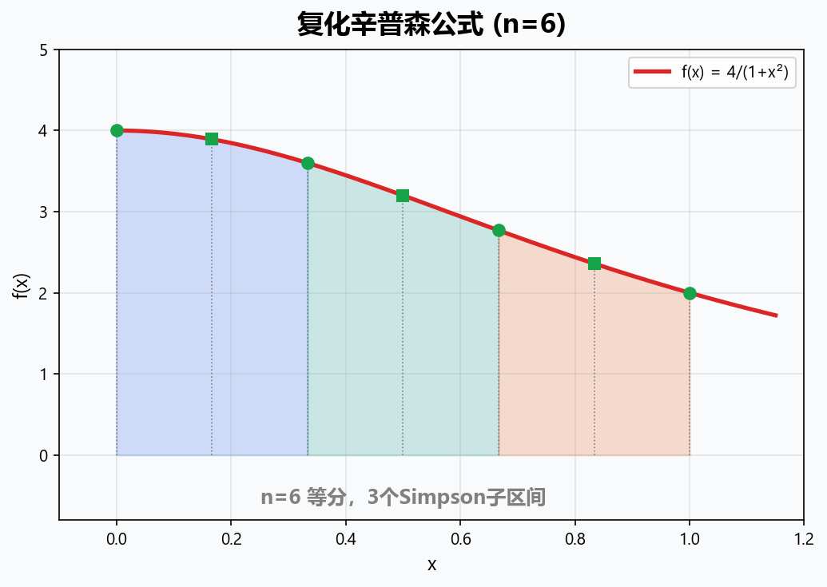
复化辛普森求积公式
▎ 区间划分
[a,b] 等分 n 份 (n为偶数)
每2个子区间一个Simpson面板
▎ 公式
Sn = h/3·[f(a) + 4Σf(x奇)
+ 2Σf(x偶) + f(b)]
▎ 误差阶
O(h⁴) · 四阶方法
步长减半 → 误差约 1/16
▎ 优势
收敛极快，工程首选

Slide 9
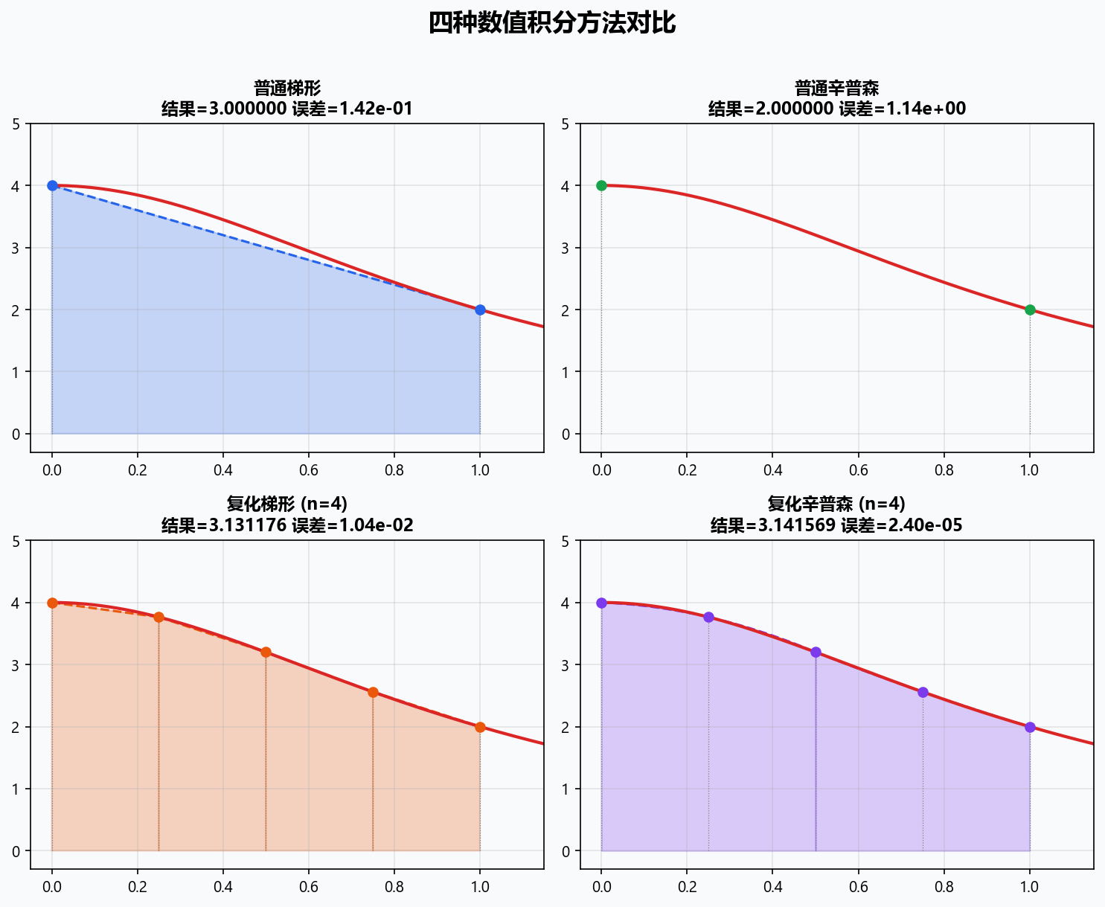
四种数值积分方法对比

Slide 10
实验结果数据汇总
方法 | 等分数 n | 近似积分值 | 绝对误差
普通梯形 | 1 | 3.000000 | 1.4159e-01
普通辛普森 | 1 | 3.133333 | 8.2593e-03
复化梯形 | 8 | 3.138988 | 2.6042e-03
复化梯形 | 64 | 3.141552 | 4.0690e-05
复化辛普森 | 4 | 3.141569 | 2.4026e-05
复化辛普森 | 16 | 3.141593 | 2.3898e-09
复化辛普森 | 64 | 3.141593 | 1.0207e-11

Slide 11
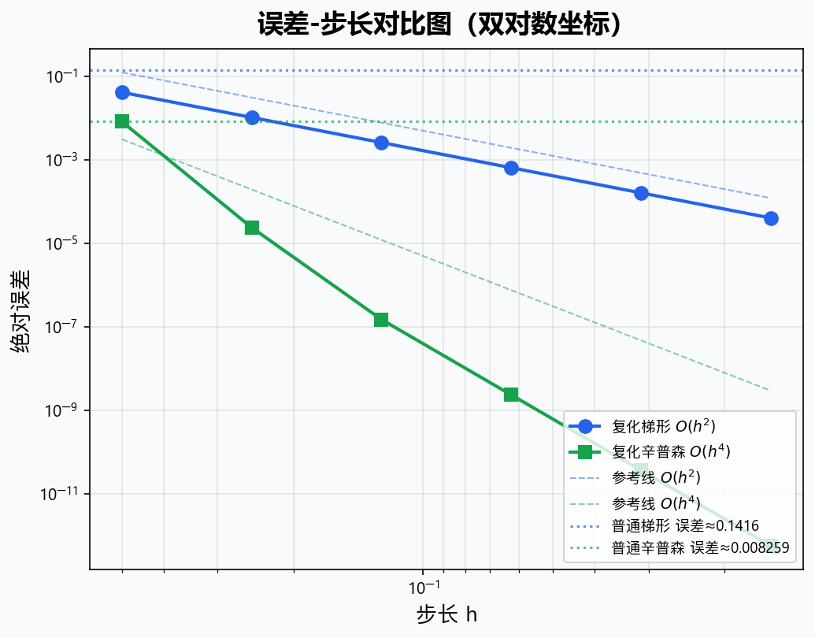
误差-步长对比分析
▎ 关键发现
复化梯形：
误差 O(h²)
步长减半 → 误差 ≈ 1/4
复化辛普森：
误差 O(h⁴)
步长减半 → 误差 ≈ 1/16
普通公式无法通过
加密提高精度
复化辛普森 n=8 时
误差已低于 10⁻⁷

Slide 12
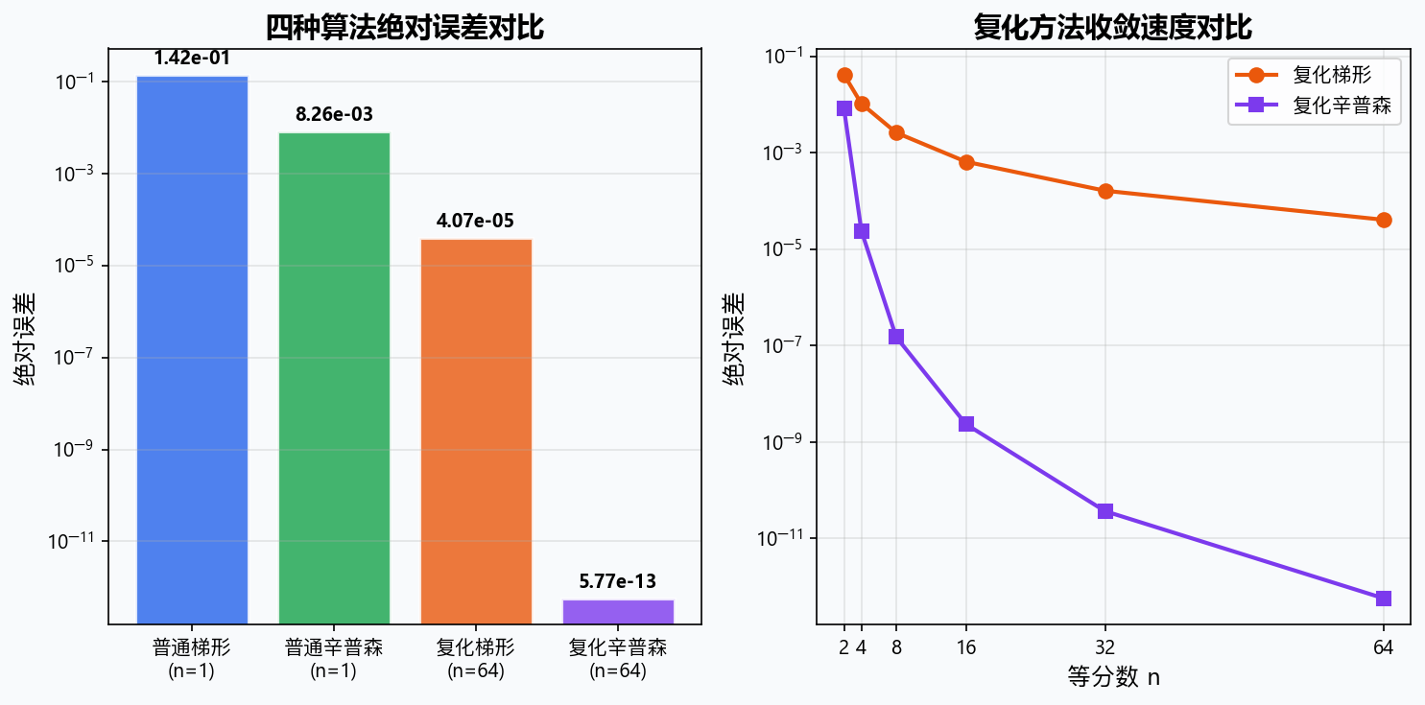
算法综合对比

Slide 13
误差分析结论
▎ 理论误差阶验证
复化梯形：实验误差比 ≈ 1/4，严格符合 O(h²)
复化辛普森：误差比 ≈ 1/16，实际收敛阶达 O(h⁴) 以上
▎ 步长对误差的影响
复化梯形误差以 O(h²) 速度下降
复化辛普森至少以 O(h⁴) 下降
达到相同精度，复化辛普森所需 n 远小于复化梯形
▎ 工程精度满足性
一般工程（相对误差 1%）：复化辛普森 n=4 即可
精密工程（相对误差 0.01%）：复化辛普森 n=8 绰绰有余
普通梯形误差高达 4.5%，工程上基本不可用
▎ 误差阶指导步长选择
通过两个步长试算 → 估算误差常数 → 预测最小 n
避免盲目细分，优化计算资源

Slide 14
思考题要点
Q1: 为什么辛普森公式对三次多项式精确？
→ 截断误差含 f⁴(ξ)，三次多项式 f⁴=0，误差为零
Q2: 复化梯形和复化辛普森误差阶为何不同？
→ 局部误差阶不同：梯形 O(h³) vs 辛普森 O(h⁵)
→ 累加后整体误差：O(h²) vs O(h⁴)
Q3: 数值积分线性性的工程意义？
→ 分解复杂物理量 → 分别积分 → 叠加结果
→ 模块化编程、误差分析补偿、线性系统分析
Q4: 机器学习 vs 传统复化积分？
→ 传统：严格误差界、可重复 | 机器学习：数据驱动、预测快但黑箱
Q5: 误差阶在工程精度把控中的作用？
→ 预测所需网格 · 指导算法选择 · 验证收敛性 · 安全余量设计

Slide 15
总结
复化辛普森
复化梯形
普通公式
误差阶理论
精度·效率·稳定性 全面最优 工程首选方法
非光滑函数 低精度场景 二阶方法
仅教学/粗略估算 无法加密提高精度
直接指导步长选择 最小计算代价 获得可靠结果

Slide 16
谢谢！
Q & A

